Slide 1

Herzlich Willkommen zur
Jahreshauptversammlung 2017
Start: 19:00 Uhr

Slide 2
Agenda
TOP1 Begrüßung und der Feststellung der Beschlussfähigkeit der JHV 2017
TOP2 Bericht des Vorstandes (Rückblick auf das Geschäftsjahr 2016/17)
TOP3 Ausblick auf das kommende Geschäftsjahr 2017/18
TOP4 Finanzbericht
TOP5 Neuwahlen
TOP6 Satzungsänderung

Slide 3
Agenda
TOP7 Verschiedenes
Agenda

Slide 4
TOP1: Begrüßung und der Feststellung der Beschlussfähigkeit der JHV 2017

Slide 5
Die Einladung zur heutigen Jahreshauptversammlung erfolgte Satzungsgemäß:
§9 Mitgliederversammlung

Slide 6
Bitte eintragen!
Name und Unterschrift in der Anwesenheitsliste!

Slide 7
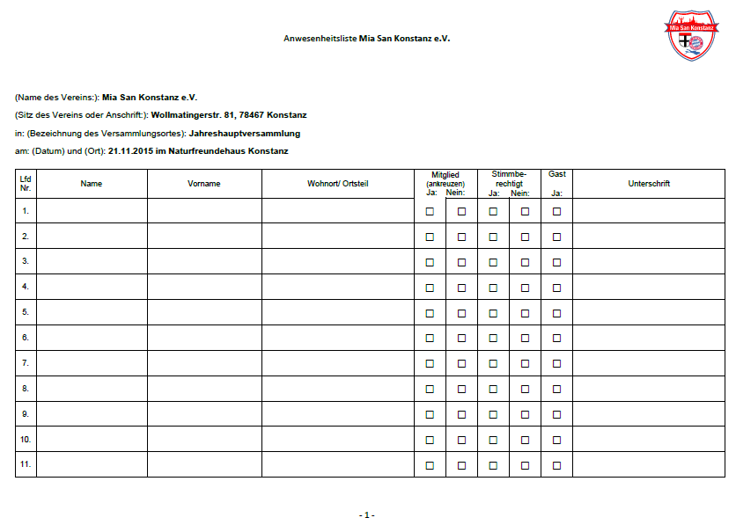
Anwesenheitsliste
Hier muss sich jedes Mitglied eintragen!

Slide 8
TOP2: Bericht des Vorstandes

Slide 9
Radio 7 Vereinsmeisterschaft am 09.11.2016

Slide 10
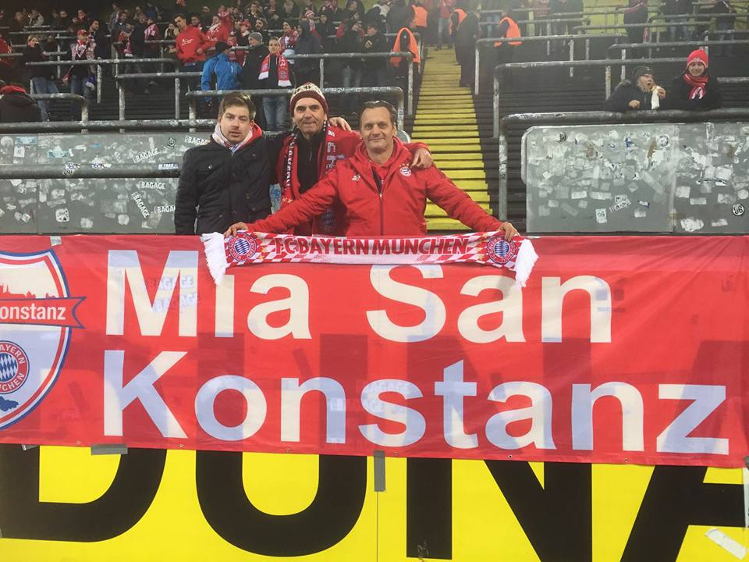
Borussia Dortmund – 1. Auswärtstickets für den Fanclub

Slide 11
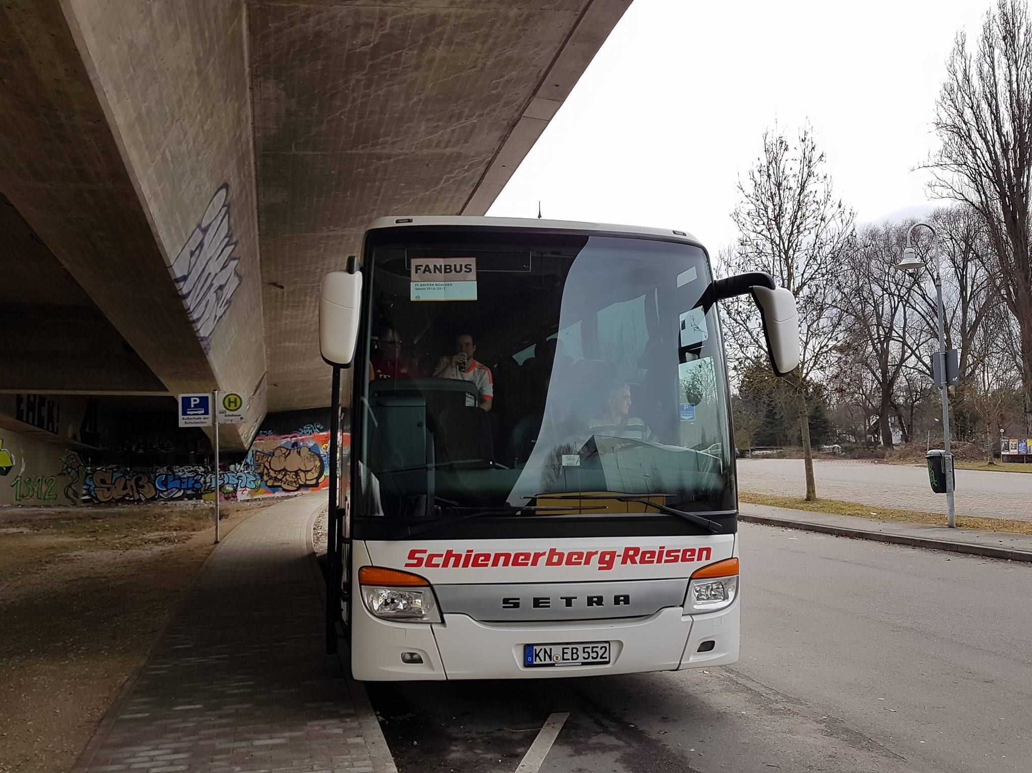
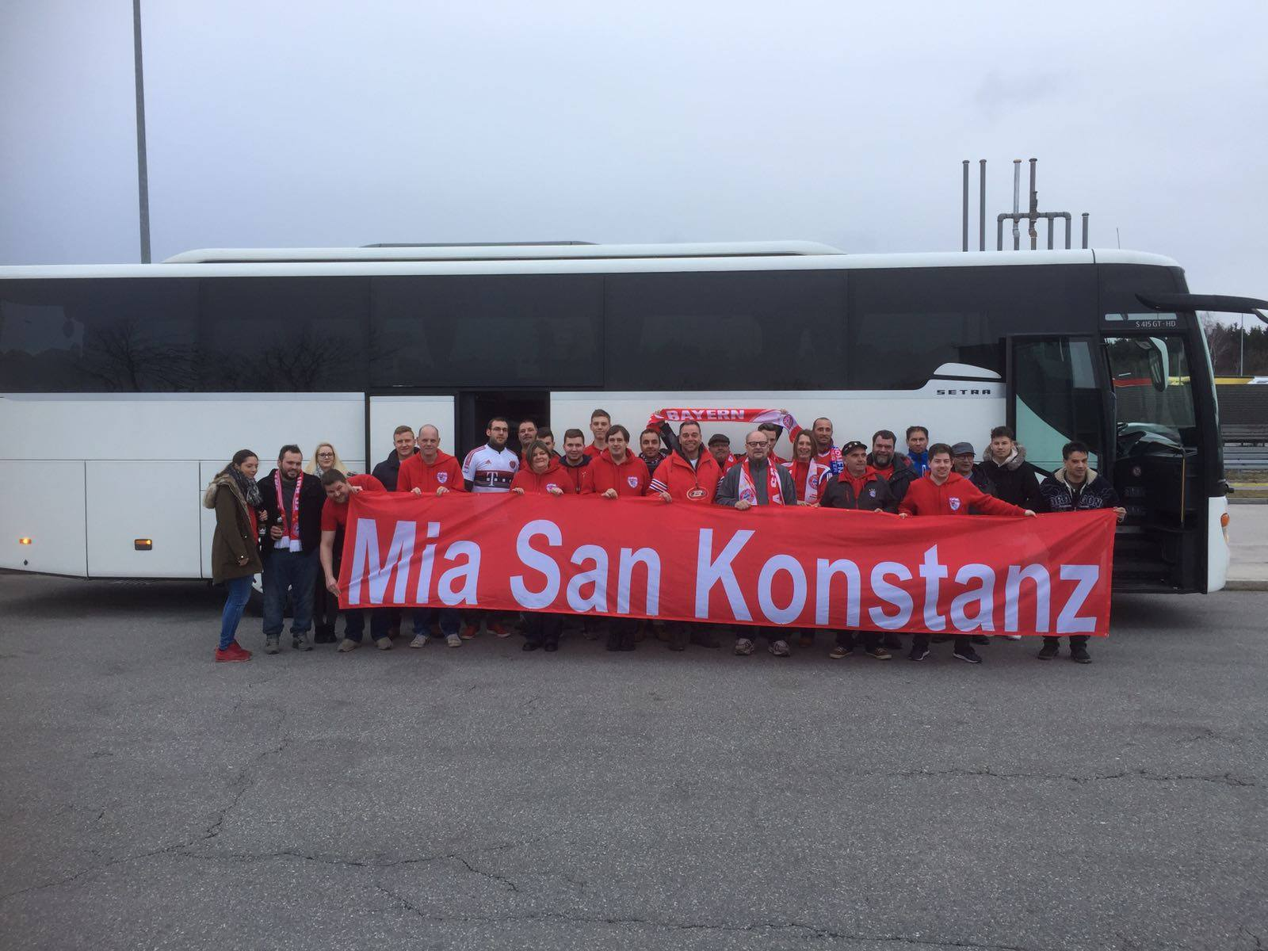
3x Fantour zur Arena (RB Leipzig, FC Schalke 04, VFL Wolfsburg)

Slide 12
Feedback der Teilnehmer
Ziele 2018
Sehr zufrieden
Top Organisation trotz diverser Probleme (Unwetter etc.)
Mehr „Fanclub“ Teilnehmer
Mehr Engagierte Mitglieder
Verbesserungswürdig
DANKE!!!
Finanzielles Desaster bei der Essens / Getränkeausgabe
-> im nächsten Jahr werden die Bestellungen über ein Tablet aufgenommen / Bondrucker
-> Automatisiertes Lagersystem
An die Mitglieder die geholfen haben, manche Mitglieder waren den ganzen Tag da ! Ohne euch hätten wir es nicht geschafft!
Bodensee Fancup 2017

Slide 13
TOP3: Ausblick auf die laufende Saison
Bewerbung FC Bayern Spieler zur Weihnachtsfeier am 10.12.2017 im Konzil
Tickets und Bustour gegen FC Köln
Hallenfußball Turnier bei den Echaz Bullen (Reutlingen) am 13.01.2018
Einberufung monatlicher Stammtisch mit den Mitgliedern
Mitgliedsausweise noch vor Weihnachten
Fancup.it (Größte Fanclub Turnier in Südtirol)
Bodensee Fancup 2018

Slide 14
Mitgliedswesen

Slide 15
Mitglieder Entwicklung
Aktueller Mitgliederstand: 139
Zuwachs zum Vorjahr (01. Juli 2016): +55 Mitglieder
Altersdurchschnitt aller Mitglieder: 35 Jahre
Veränderung zum Vorjahr (01. Juli 2016): -

Slide 16
Anteil Männer / Frauen

Slide 17
Mitglieder Herkunft

Slide 18
Alters Gruppen

Slide 19
Wichtig ist: „Das Alter spielt bei uns keine Rolle!“
Wir freuen uns über jeden „Fan“ der bei uns Mitglied ist!

Slide 20
Entwicklung im Vereinsleben

Slide 21
Was uns nicht gefallen hat
RSC Anderlecht 22 Tickets wurden nicht verkauft!
-> ca -1200 €
Wenig Interesse an FanclubTV‘s
-> Zur Folge das es aktuell nicht mehr stattfindet.
Zu wenig Helfer beim Bodensee Fan Cup
-> Zur Folge das viele Mitglieder den ganzen Tag arbeiten mussten!

Slide 22
Was uns gefallen hat
Steigerung der Bus Touren zu den Spielen
Engagierte Mitglieder beim Bodensee Fancup

Slide 23
TOP4: Finanzbericht

Slide 24
Kontoübersicht Vergleich GJ 15/16 – 16/17
Commerzbank PayPal Kasse myWirecard
Kontostand 30.06.2016
Kontostand 30.06.2017
Gewinn/Verlust
Wurde bei der JHV kommuniziert!

Slide 25
1. Vorstand
Kassenwart
Schriftführer
1. Beisitzer
Ticketing
2. Beisitzer
Essen & Trinken
3. Beisitzer
Merchandise
2. Vorstand
Organigramm

Slide 26
TOP5: Neuwahlen

Slide 27
Neuwahl 1. Vorstandes

Slide 28
Neuwahl 2. Vorstandes

Slide 29
Neuwahl Kassenwart

Slide 30
Neuwahl Schriftführer

Slide 31
Neuwahl Beisitzer (Ticketing)

Slide 32
Neuwahl Beisitzer (Essen und Trinken)

Slide 33
Neuwahl Beisitzer (Merchandise)

Slide 34
TOP6: Satzungsänderung

Slide 35
Alt
Neu
§ 2 Zweck des Fanclubs
Der Verein bezweckt den Zusammenschluss von Bayernfans und die Organisation zum Besuch von Heim- und Auswärtsspielen des FC Bayern München, sowie vereinsinterner Veranstaltungen des FC Bayern München.
Die Mitglieder sprechen sich zur gewaltfreien Unterstützung des FC Bayern München e.V. aus und tragen durch ihr Erscheinungsbild vorbildlich dazu bei.
§ 2 Zweck des Fanclubs
Der Verein dient der Förderung des Sportes und des Sportgedankens. Aufgabe der Mitglieder ist es, sich im Sinne des Fair-Play-Gedankens jederzeit sportlich und fair zu verhalten. Durch das Verhalten der Mitglieder wird für das Ansehen und das Erscheinungsbild des FC Bayern München ein positives Image bewirkt. Dies gilt sowohl während der Austragung von Fußballspielen als auch außerhalb der Stadien in der Öffentlichkeit.
Der Verein bezweckt ferner die Festigung der Kameradschaft und Freundschaft der Fans untereinander, Integration von Minderheiten und Personen mit Handicap im Stadion oder Umfeld von Fußballveranstaltungen, Pflege von Kontakten zu Fanclubs des FC Bayern aber auch von anderen Fußballvereinen im In- und Ausland durch unter anderem Reisen und Veranstaltungen, wie Turniere von Fußballfanclubmannschaften.

Slide 36
Alt
Neu
§ 11 Auflösung des Fanclubs
Die Auflösung des Clubs kann nur von der Mitgliederversammlung beschlossen werden.
§ 11 Auflösung des Fanclubs
Die Auflösung des Clubs kann nur von der Mitgliederversammlung beschlossen werden.
Bei Auflösung oder Aufhebung des Vereins oder Wegfall steuerbegünstigter Zwecke fällt das Vermögen des Vereins an den
FC Bayern Hilfe e. V., Säbenerstraße 51 - 57 in München, der das Vermögen unmittelbar und ausschließlich für gemeinnützige, mildtätige oder kirchliche Zwecke zu verwenden hat.

Slide 37
Abstimmung Satzungsänderung

Slide 38
TOP7: Verschiedenes
Punktesystem weiterführen (Wer? Wie?, Überblick für jeden gestaltet sich schwierig)
Tickets an externe (Nichtmitglieder, Ab wann?)
Offene Gesprächsrunde

Slide 39
Vielen Dank für Eure Aufmerksamkeit!

